Slide 1
Таласская область Кыргызстана
Город Талас
Подготовила учитель начальных классов СОШ № 27
Зубковская Ю. С.

Slide 2
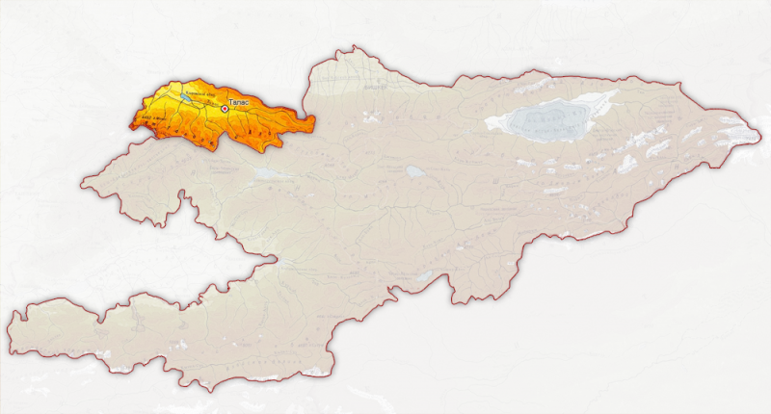
Таласская область

Slide 3
Таласская область

Slide 4
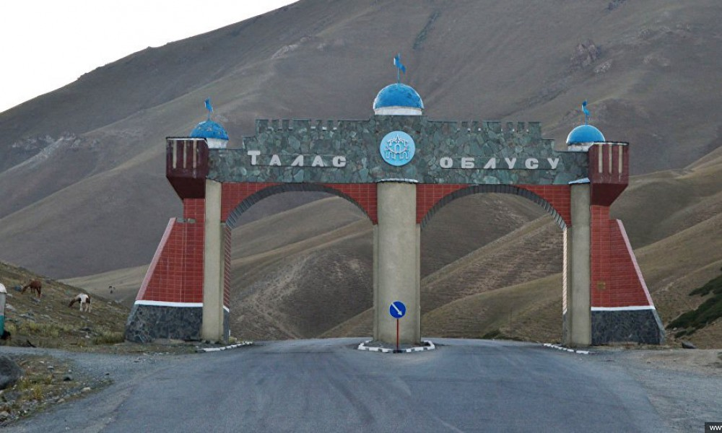

Slide 5
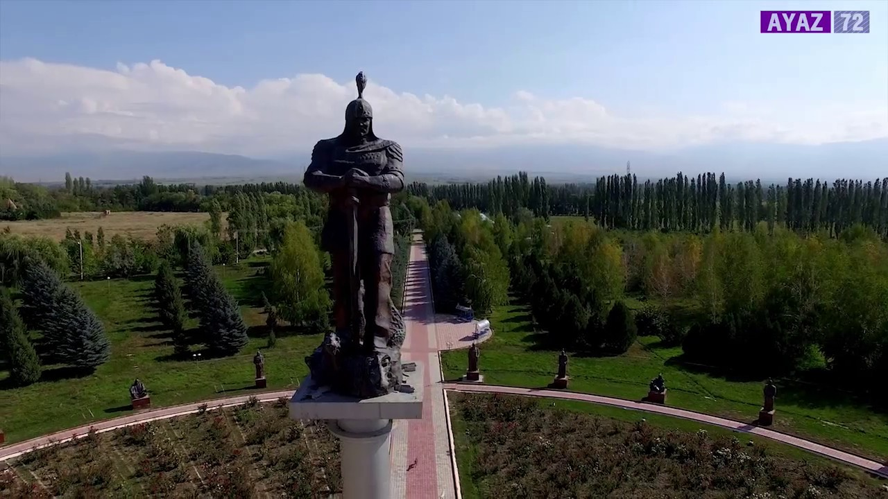
Манас ордо

Slide 6
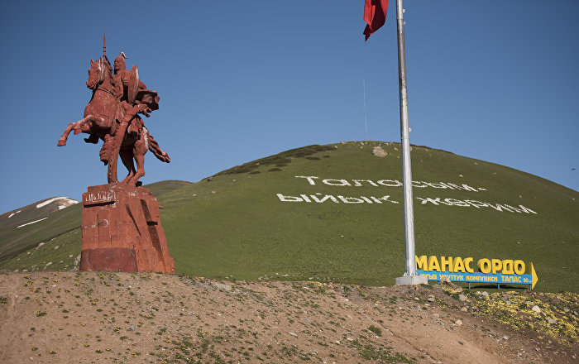

Slide 7
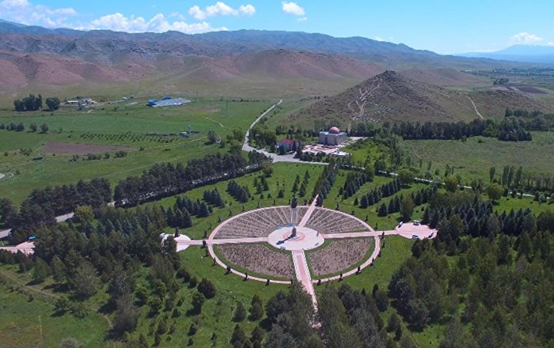

Slide 8
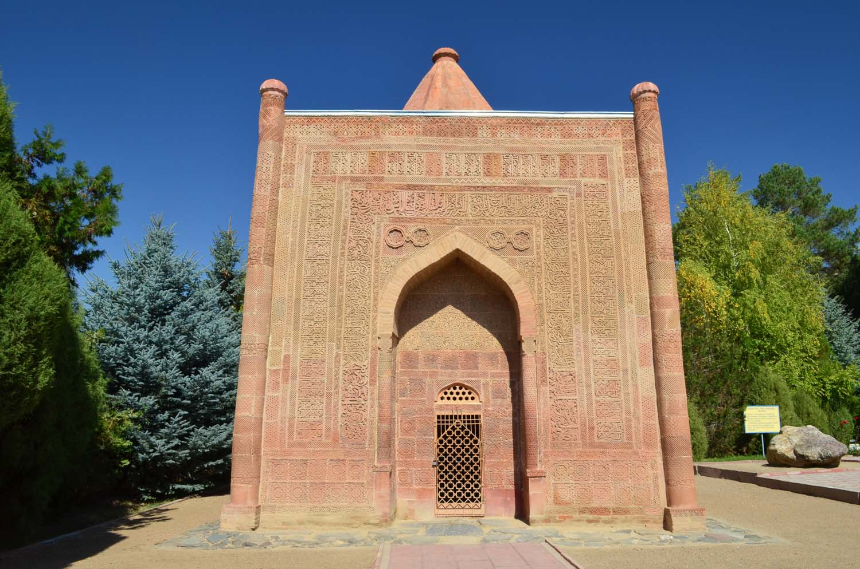
Гумбез Манаса

Slide 9
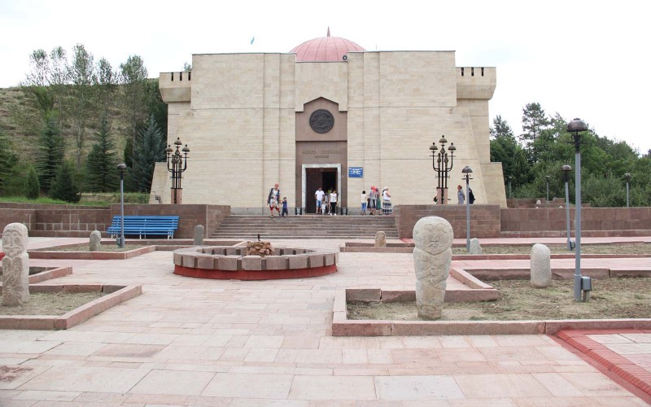

Slide 10
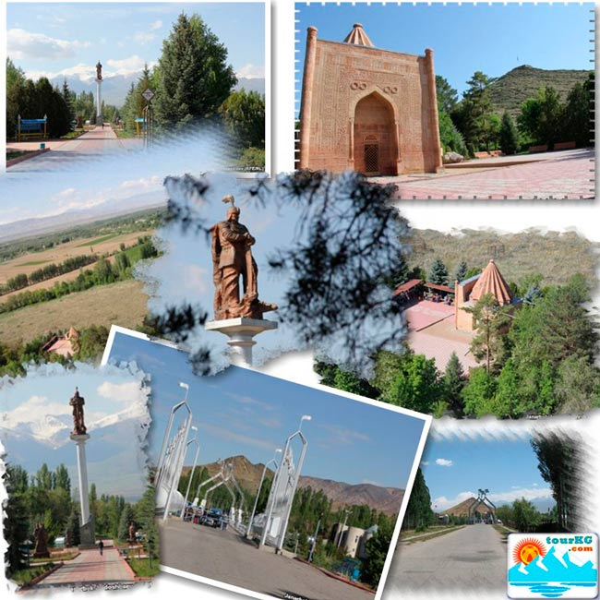

Slide 11
Природный парк «Беш-Таш»
Природный парк «Беш-Таш» находится южнее г. Таласа на северных склонах Таласского Ала-Too и включает ущелья: Колба, Беш-Таш, Урмарал и Кумуш-Таг с ответвлениями. В этих ущельях протекают одноименные реки с широко разветвленной сетью притоков. Территория прорезана глубокими оврагами. Летом ущелья выглядят очень красиво. По склонам разбросаны арчовые заросли. В верховьях ущелий по правым склонам встречаются редколесья из ели и арчи. Выше границы лесолуговой зоны начинаются ярко-зеленые альпийские луга. В этой зоне ощущается прохладное дыхание ледников. В пригребневой части хребта лежит перевал Чийим-Таш (3575 м), связывающий бассейн Урмарала с долинами Кара-Кульджи и Чаткала.

Slide 12
Долина Чичкан
Река Чичкан впадает с севера в Токтогульское водохранилище. Это небольшая речка с прозрачной водой. Она протекает по живописнейшему ущелью с крутыми склонами и причудливыми нагромождениями скал. По берегам реки проложена главная дорога страны, связывающая город Бишкек с городом Ош. Дорога плавно спускается с перевала Ала-Бель (3184 м), от которого и начинается река Чичкан. Над рекой нависают два хребта: Таласский и Суусамырский. Ущелье открыто воздушным потокам, приносящим влагу. Особая увлажненность долины - основной фактор богатой растительности. Склоны ущелий покрыты массивами стройных голубых тянь-шаньских елей, рябиной, зарослями барбариса, шиповника, облепихи, смородины, малины и даже дикого винограда. Трава достигает роста человека. В верховьях реки Чичкан разместился охотничий заказник, в котором охраняются: козерог, косуля, кабан, архар, медведь, рысь, барс. Интересным объектом является галерея рисунков в верховьях реки Ит-Агар, правого притока Чичкана. В верховьях долины Музтора, притока реки Ит-Агар, расположены два озера. Верхнее озеро находится на высоте 3317 метров в окружении ледников, отражающихся в голубоватой воде. Из озера водный поток низвергается с шестидесятиметровой гранитной скалы и через два километра впадает в моренно-подпрудное озеро Музтор, расположенное на высоте около 3000 метров. Цвет воды имеет изумрудный оттенок. В средней, самой красивой, части долины Чичкан в последние годы закончено строительство небольшого туристского комплекса, который можно использовать для размещения туристов при прохождение маршрутов по направлению Бишкек-Ош.

Slide 13
Манасчи
МАНАСЧИ - это сказитель киргизского эпоса «Манас», повествующего о великом походе народногогероя богатыря Манаса в Китай. Имя первого М. Кельдыбека, жившего в 18 в., окружено легендами: когда онпел стихи «Манаса», дрожала юрта, от его голоса.
Акын – это не просто певец. Это творец музыки, что идет из самого сердца. Тот, кто читает нараспев собственные стихи под звуки домбры или комуза. Считается, что настоящий акын всегда поет только свои песни и рассказывает миру об историях, случившихся в мире однажды – с ним или с кем-то другим. Не надо путать творца с простым певцом – исполнителем чужих стихов! Акын – это всегда импровизатор, и даже самый внимательный слушатель не сходу догадается, о чем будет новая история и в какие неведомые дали унесет его песня-река.

Slide 14
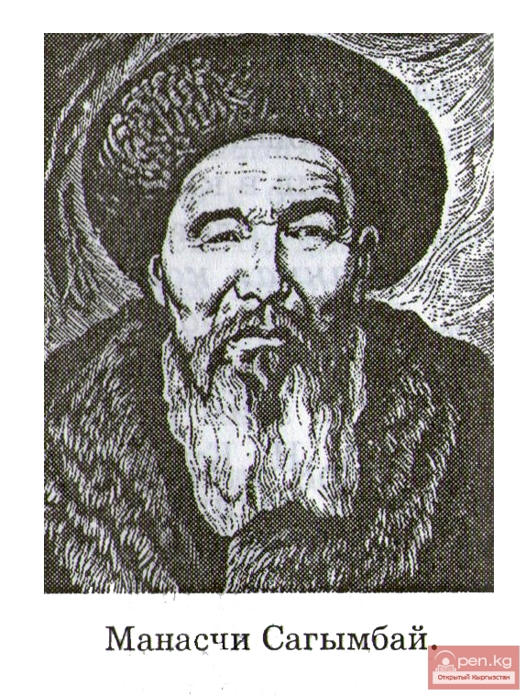
Выдающиеся манасчи. “Манас“, зародившийся еще в седой древности, до наших дней сохранили и донесли, передавая его из уст в уста, из поколения в поколение, сказители эпоса — манасчи, которые на протяжении многовековой истории обогащали содержание эпоса новыми картинами, фрагментами, эпизодами. Среди них такие знаменитые в кыргызском народе манасчи, как Сагымбай, Саякбай. Это были великие сказители, обладающие широким кругозором, исключительным даром актерского мастерства и фантазии, феноменальной памятью, остро чувствующие психологию слушателей.

Slide 15
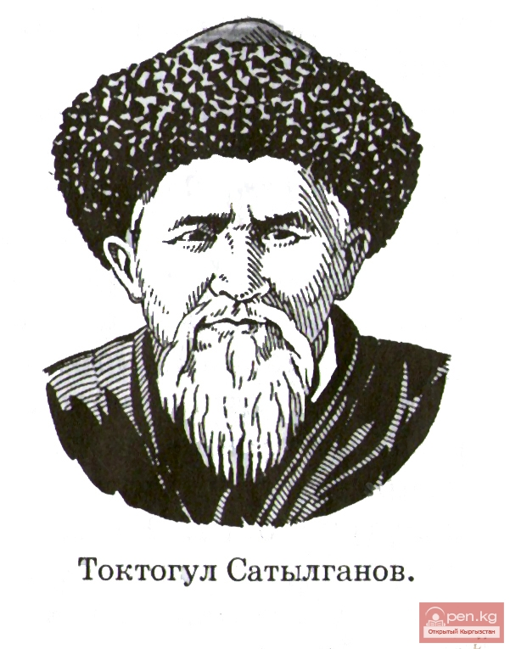
Крупнейшим представителем акынского искусства первой половины XX в. был Токтогул Сатылганов (1864—1933), воспитавший целую плеяду профессиональных акынов и создавший собственную школу. Токтогул владел всеми жанрами акынского песнетворчества. Как и все кыргызские акыны, начинал свой творческий путь с освоения массовых жанров песенного фольклора.

Slide 16
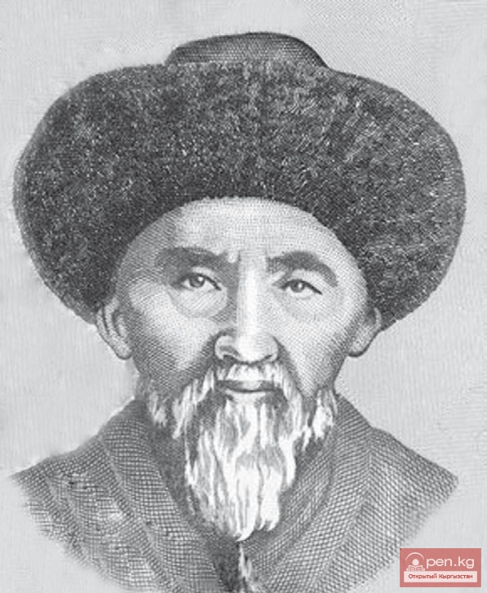
Тоголок Молдо (настоящее имя - Байымбет Абдырахманов) - знаменитый киргизский акын и знаток фольклора. Он прославился исполнением эпоса «Манас» и других национальных сказаний. Также он известен как автор множества литературных произведений в стихах.

Slide 17
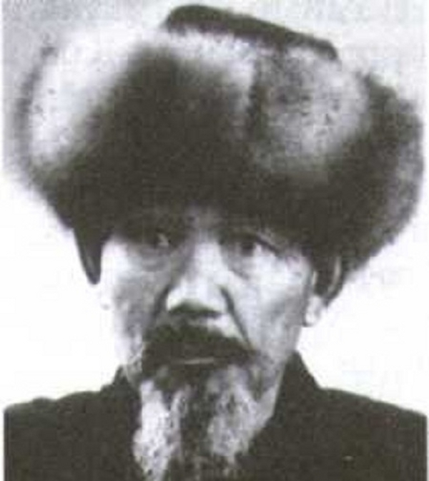
Калык Акиев
Выдающийся мастер импровизации, талантливый акын и комузчи Калык Акиев прошел большую и серьезную поэтическую школу и оставался ей верен всю жизнь. Будучи знатоком устного народного творчества, в своих произведениях он всегда умел сказать правдивое слово против несправедливости и бесправия.

Slide 18
МОЛОДЦЫ!

